Slide 1
Derecho PRIVADO I
Tema:
RESPONSABILIDAD PARENTAL
Unidad 10
prof. MARIA ROSANA TORANZO

Slide 2
RESPONSABILIDAD PARENTAL. Principios generales de la responsabilidad parental. Responsabilidad parental. Concepto. Principios generales. Enumeración. Figuras legales derivadas de la responsabilidad parental
TITULARIDAD Y EJERCICIO DE LA RESPONSABILIDAD PARENTAL. Ejercicio de la responsabilidad parental. Desacuerdo. Delegación del ejercicio. Progenitores adolescentes. Actos que requieren el consentimiento de ambos progenitores.
DEBERES Y DERECHOS DE LOS PROGENITORES. REGLAS GENERALES. Enumeración. Prohibición de malos tratos. Auxilio del Estado.
DEBERES Y DERECHOS SOBRE EL CUIDADO DE LOS HIJOS. Cuidado personal. Clases. Modalidades del cuidado personal compartido. Reglas generales. Derecho y deber de comunicación. Cuidado personal unilateral. Deber de informar. Plan de parentalidad. Inexistencia de plan de parentalidad homologado. Otorgamiento de la guarda a un pariente.
REPRESENTACIÓN, DISPOSICIÓN Y ADMINISTRACIÓN DE LOS BIENES DEL HIJO MENOR DE EDAD. Representación. Oposición al juicio. Juicio contra los progenitores. Hijo adolescente en juicio. Contratos por servicios del hijo menor de dieciséis años. Contratos por servicios del hijo mayor de dieciséis años. Presunción de autorización para hijo mayor de dieciséis años. 684.- Contratos de escasa cuantía. Administración de los bienes. Excepciones a la administración. Designación voluntaria de administrador. Desacuerdos. Contratos prohibidos. Contratos con terceros. Contratos de locación. Actos que necesitan autorización judicial Obligación de realizar inventario. Pérdida de la administración. Administración y privación de responsabilidad parental. Remoción de la administración. Rentas. Utilización de las rentas.
EXTINCIÓN, PRIVACIÓN, SUSPENSIÓN Y REHABILITACIÓN DE LA RESPONSABILIDAD PARENTAL. Extinción de la titularidad. Privación. Rehabilitación.

Slide 3


¿Que significa Responsabilidad parental?
Es el conjunto de Deberes y Derechos que corresponden a los progenitores sobre la persona y bienes del hijo, para su protección, desarrollo y formación integral mientras sea menor de edad
y no se haya emancipado.

Slide 4

Principios Generales.
Principios generales de la responsabilidad parental.

Slide 5
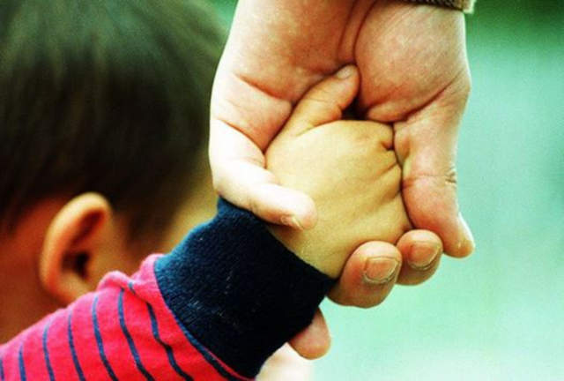
SON TRES LOS PRINC. GENERALES
,
a) el INTERÉS SUPERIOR del niño;
b) la AUTONOMÍA PROGRESIVA del hijo conforme a sus características psicofísicas, aptitudes y desarrollo. A mayor autonomía, disminuye la representación de los progenitores en el ejercicio de los derechos de los hijos;
c) el derecho del niño a SER OÍDO Y A QUE SU OPINIÓN SEA TENIDA EN CUENTA según su edad y grado de madurez

Slide 6
“FIGURAS LEGALES”
DERIVADAS DE LA RESPONSABILIDAD PARENTAL
a) la titularidad y el ejercicio de la responsabilidad parental;
b) el cuidado personal del hijo, por los progenitores;
c) la guarda otorgada por el juez a un tercero.

Slide 7
EJERCICIO DE LA RESPONSABILIDAD PARENTAL
MUY IMPORTANTE
a) en caso de convivencia con ambos progenitores, a éstos. Se presume que los actos realizados por uno cuentan con la conformidad del otro, con excepción de los supuestos contemplados en el artículo 645, o que medie expresa oposición;
b) en caso de cese de la convivencia, divorcio o nulidad de matrimonio, a ambos progenitores. Se presume que los actos realizados por uno cuentan con la conformidad del otro, con las excepciones del inciso anterior. Por voluntad de los progenitores o por decisión judicial, en interés del hijo, el ejercicio se puede atribuir a sólo uno de ellos, o establecerse distintas modalidades;
c) en caso de muerte, ausencia con presunción de fallecimiento, privación de la responsabilidad parental o suspensión del ejercicio de un progenitor, al otro;
de hijo extramatrimonial con doble vínculo filial, si uno se estableció por declaración judicial, al otro progenitor. En interés del hijo, los progenitores de común acuerdo o el juez pueden decidir el ejercicio conjunto o establecer distintas modalidades.

Slide 8

Desacuerdo: cualquiera de ellos puede acudir al juez competente

Slide 9

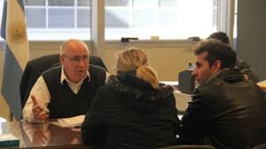
Quien DEBE RESOLVER, previa audiencia de los progenitores con intervención del Ministerio Público.
EL JUEZ DEBE RESOLVER CON EL PROCEDIMIENTO MAS BREVE PREVISTA POR EL CODIGO DE PROCEDIMIENTO PROVINCIAL
AUDIENCIA PREVIA

Slide 10

El acuerdo con la persona que acepta la delegación debe ser homologado judicialmente
Los progenitores pueden convenir que el ejercicio de la responsabilidad parental sea otorgado a un pariente
.
Tiene un plazo máximo de un año, pudiendo renovarse judicialmente por razones debidamente fundadas, por un período más con participación de las partes involucradas.
Los progenitores conservan la titularidad de la responsabilidad parental, y mantienen el derecho a supervisar la crianza y educación del hijo en función de sus posibilidades.
Debiendo oírse necesariamente al HIJO.

Slide 11
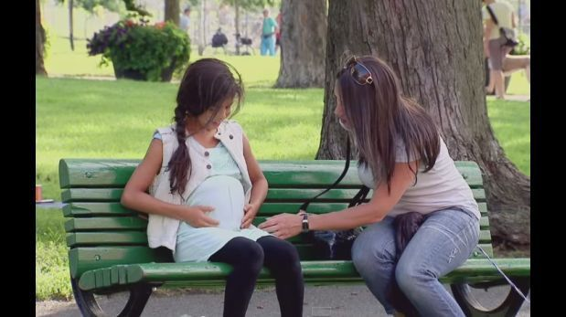
Progenitores adolescentes
Los progenitores adolescentes, estén o no casados, ejercen la responsabilidad parental de sus hijos pudiendo decidir y realizar por sí mismos las tareas necesarias para su cuidado, educación y salud.

Slide 12

RESPONSABILIDAD PARENTAL DE UN PROGENITOR ADOLESCENTE
Las personas que ejercen la responsabilidad parental de un progenitor adolescente que tenga un hijo bajo su cuidado pueden oponerse a la realización de actos que resulten perjudiciales para el niño; también pueden intervenir cuando el progenitor omite realizar las acciones necesarias para preservar su adecuado desarrollo.
El consentimiento del progenitor adolescente debe integrarse con el asentimiento de cualquiera de sus propios progenitores si se trata de actos trascendentes para la vida del niño, como la decisión libre e informada de su adopción, intervenciones quirúrgicas que ponen en peligro su vida, u otros actos que pueden lesionar gravemente sus derechos. En caso de conflicto, el juez debe decidir a través del procedimiento más breve previsto por la ley local.
La plena capacidad de uno de los progenitores no modifica este régimen.

Slide 13
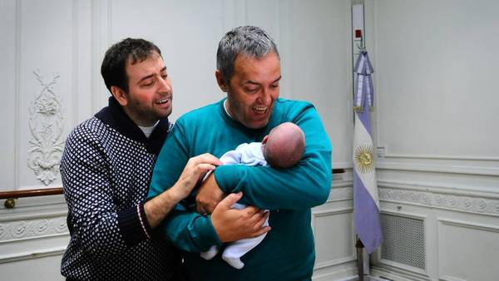


Si el hijo tiene doble vínculo filial se requiere el consentimiento
EXPRESO DE AMBOS progenitores
En todos los casos que expresamente establece el CCCN, si uno de los progenitores no da su consentimiento o media imposibilidad para prestarlo…
Debe resolver el juez teniendo en miras el interés familiar.

Slide 14
a) autorizar a los hijos adolescentes entre dieciséis y dieciocho años PARA CONTRAER MATRIMONIO;
b) autorizarlo PARA INGRESAR A COMUNIDADES RELIGIOSAS, fuerzas armadas o de seguridad;
c) autorizarlo PARA SALIR DE LA REPÚBLICA O PARA EL CAMBIO DE RESIDENCIA PERMANENTE en el extranjero;
d) autorizarlo PARA ESTAR EN JUICIO, en los supuestos en que no puede actuar por sí;
e) administrar los bienes de los hijos, excepto que se haya delegado la administración de conformidad con lo previsto en este Capítulo.
Cuando el acto involucra a hijos adolescentes, es necesario su consentimiento expreso.

